Slide 1


SIMPLE PRESENTATION
스토리보드
프레젠테이션
누구나 빠르게 만들고, 쉽게 활용하는 프레젠테이션
김홍섭 임새롬 장지원

Slide 2
목차
01
프로토타입_헤더고정
02
메뉴구조
03
스크린리스트
04
process
05
flowchart
06
permission
05
policy

Slide 3
긴글이 있는 페이지

Slide 4
메뉴구조
로그인
홈
투어
티켓
내 예약
마이 티켓
뮤지컬
투어예약
예매취소내역
콘서트
티켓 예약
증빙서류
전시/행사
예매권/쿠폰
스포츠
클래식/무용
연극

Slide 5
스크린 리스트
대메뉴 | 중메뉴 | 소메뉴 | ScreenID | Page title | Description
로그인 |  |  | UI-A-1011
내예약 | 투어예약 |  | UI-C-1011 | 홈 > 내예약 > 투어예약 | 예약된 투어 확인
 | 티켓예약(마이페이지) |  | UI-C-1012 | 홈 > 내예약> 티켓예약 | 예약된 티켓 확인
티켓 | 뮤지컬 |  | UI-B-1011 | 홈>티켓>뮤지컬 | 예매가능한 뮤지컬 조회 및 결제가능
 | 연극 |  | UI-B-1012 | 홈>티켓>연극 | 예매가능한 연극 조회 및 결제가능
 | 콘서트 |  | UI-B-1013 | 홈>티켓>콘서트 | 예매가능한 콘서트 조회 및 결제 가능

Slide 6
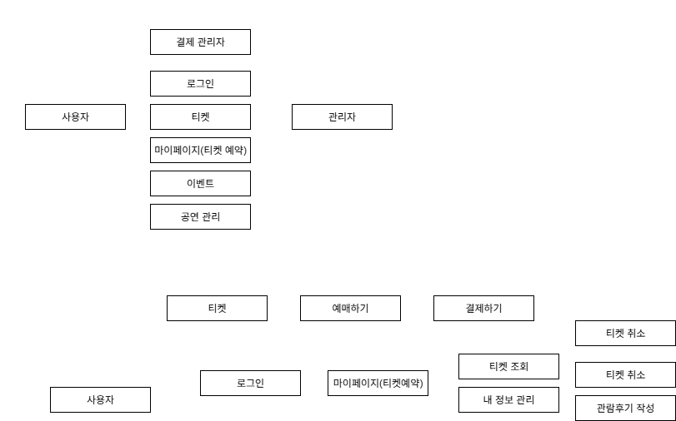
process

Slide 7
Flow chart

Slide 8
permission
대메뉴 | 중메뉴 | 소메뉴 | 사용자 | 보기 | 수정 | 삭제 | 쓰기
홈 | 투어 |  | 회원 | O | X | O | X
 | 투어 |  | 비회원 | O | X | X | X
 |  |  | 관리자
 |  | 1 뮤지컬
 |  | 2 연극
 |  | 3
 |  | 4

Slide 9


사진이 있는 페이지
Before & After
비교 혹은 대조를 위한 구성
변화 전과 후의 모습을 나란히 배치하여 개선된 결과나 성과를 시각적으로 보여줄 수 있습니다. 예를 들어, 정리 전후의 공간, 리디자인된 화면, 교육 전후의 모습 등과 같이 변화의 효과를
강조하고자 할 때 유용합니다.
서로 다른 사례나 대안을 나란히 보여주면서 차이점을 직관적으로 설명할 수 있습니다. 예를 들어, A안과 B안을 비교하거나,
국내 사례와 해외 사례를 나눠 보여줄 때 적합합니다.

Slide 10

핵심 키워드 페이지
01
전략 수립
02
실행 계획
목표를 효과적으로 달성하기 위해
실행할 계획과 방법을 체계적으로 설계
수립한 전략을 바탕으로 구체적인
작업 일정과 과업을 계획하고 실행
목표 설정
03
자원 관리
프로젝트가 달성하고자 하는
구체적이고 명확한 방향을
정하는 단계
04
성과 평가
프로젝트 진행에 필요한 모든 자원을
효율적으로 배분하고 관리
프로젝트 결과를 분석하고 평가하여
성공 여부를 판단하며, 개선점을 도출

Slide 11
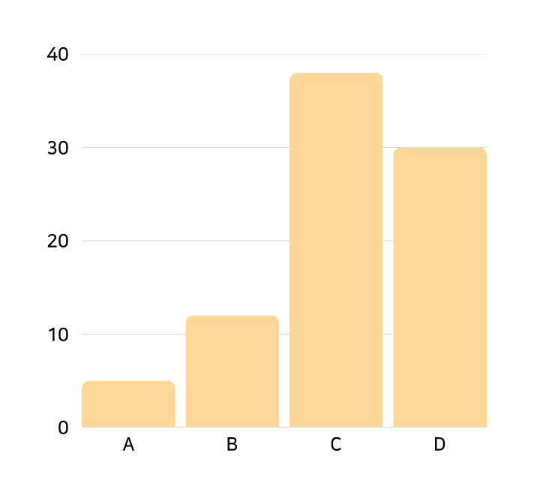
그래프가 있는 페이지
그래프를 통한 명확한 전달
그래프가 있는 페이지는 복잡한 데이터를 시각적으로 정리해 정보를 쉽고 명확하게 전달하는 역할을 합니다. 수치나 변화, 비교 등을 한눈에 보여줄 수 있어 청중의 이해를 도와주고, 발표의 신뢰도를 높이는 데 효과적입니다. 특히 막대그래프, 원형그래프, 선그래프 등은 핵심 수치를 강조하고 흐름을 설명하는 데 적합하며, 내용을 간결하게 요약할 때 유용하게 활용됩니다.

Slide 12
핵심정리 페이지
핵심 요약과 실행 방향
문제 인식과 해결책
핵심 요약은 프레젠테이션 전체 내용을 짧은 문장과 키워드 중심으로 정리하여 청중이 중요한 내용을 빠르게 되짚을 수 있도록 돕는 부분입니다. 이를 바탕으로 실행 포인트에서는 정리된 내용을 기반으로 다음에 취해야 할 행동이나 결정할 사항을 제시하여 단순한 요약에 그치지 않고 현실적인
실천 방향까지 이끌어냅니다.
문제 인식은 발표 주제와 관련된 핵심 문제, 고민, 이슈를 간단하게 요약하여 청중에게 공감대를 형성하고 문제의 본질을
되짚어보는 역할을 합니다. 이어서 해결 방향에서는 제기된 문제에 대한 핵심 해결 방안이나 제안된 전략을 명확하게 정리해 변화의 가능성을 제시하며 발표의 흐름을 자연스럽게
마무리합니다.

Slide 13
감사합니다
+123-456-7890
hello@reallygreatsite.com
www.reallygreatsite.com
작성자 : 이수진

